Slide 1
让你的电脑飞一会

Slide 2
马云
亮

Slide 3
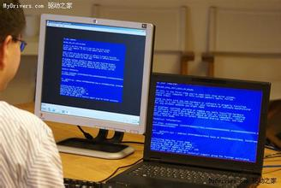
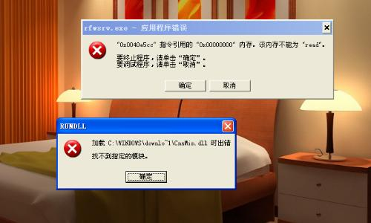
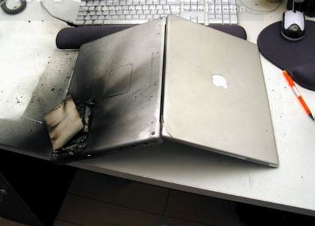

Slide 4
PC机常见故障排除和优化

Slide 5
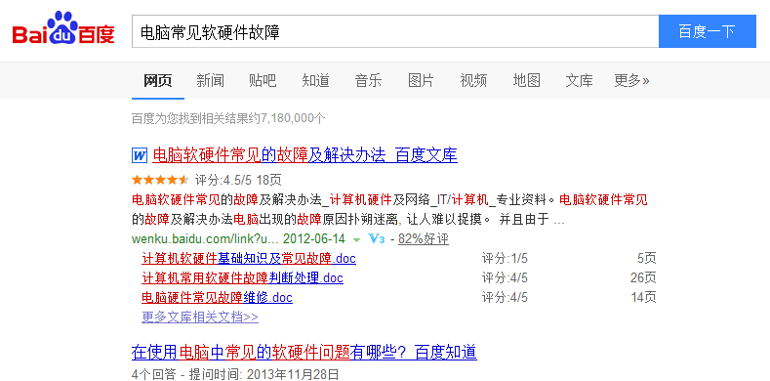

Slide 6
硬件简介

Slide 7
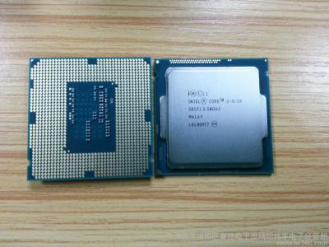

Slide 10
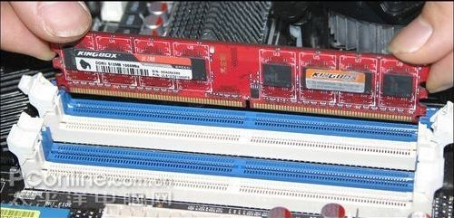

Slide 11
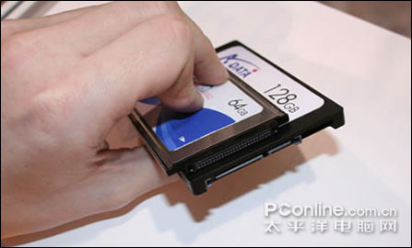
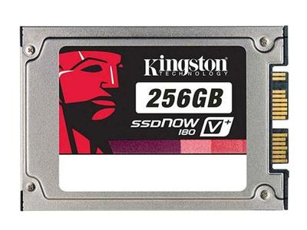

Slide 17
使用技巧

Slide 20
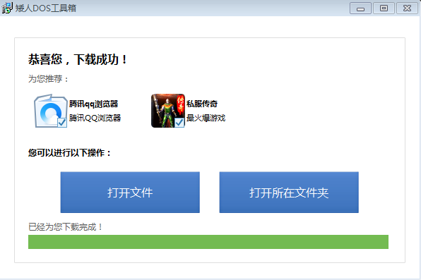

Slide 21
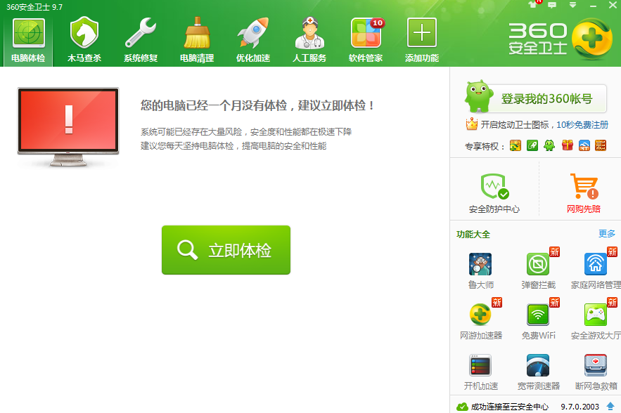

Slide 25
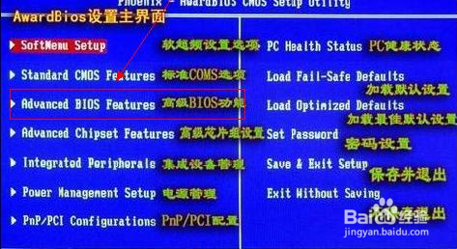
光盘或U盘（老毛桃、大白菜）
如何设置开机启动项

Slide 27
重启、重装、重买

Slide 28
答疑

